Slide 1

Πρόσθεση αριθμών
Τι είναι άραγε η πρόσθεση;

Slide 2
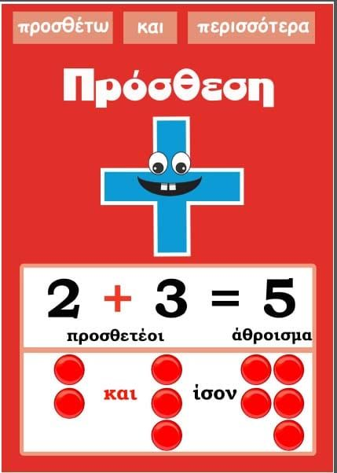
Ορίζοντας την πρόσθεση
Πρόσθεση είναι η πράξη με την οποία από δύο φυσικούς αριθμούς βρίσκουμε έναν τρίτο φυσικό αριθμό, ο οποίος λέγεται άθροισμα.
Οι αριθμοί οι οποίοι προστίθενται λέγονται προσθετέοι.

